Slide 1
频率测量
赵旭栋

Slide 2
目录
周期测量法
等精度测量
单周期循环

Slide 3
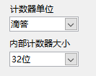
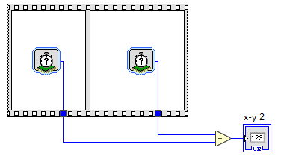
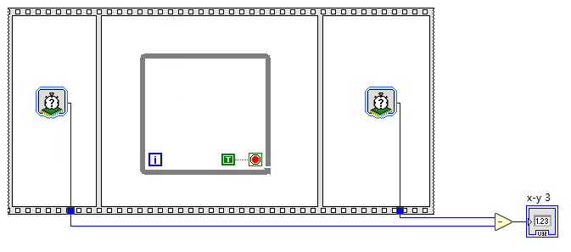
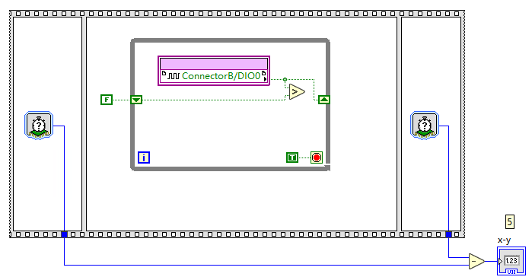
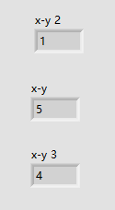
周期测量法 – 周期测算

Slide 4
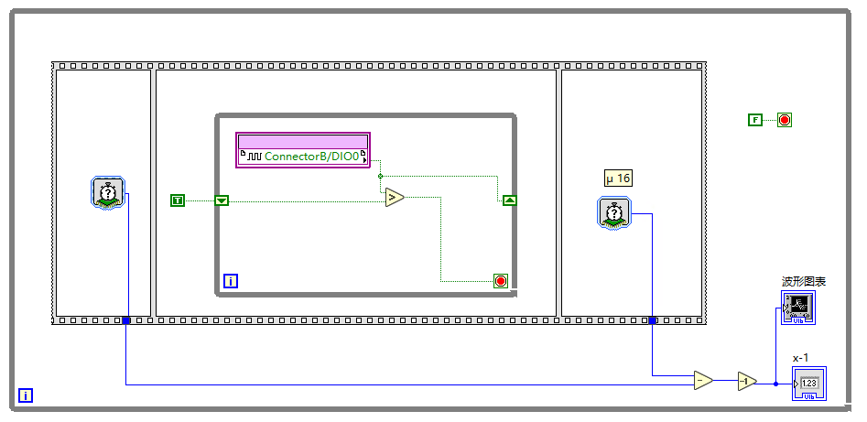
周期测量法 – μs 16位
1kHz的信号，周期为1ms
计时器不可以选择ms的，但是μs是可以选择的，16位即可。

Slide 5
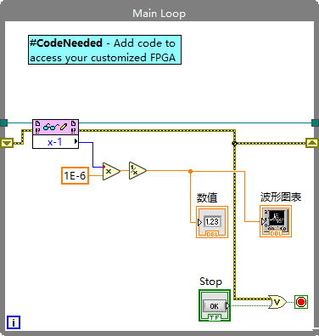
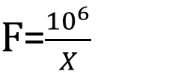
周期测量法 –
$F$=$\frac{{10}^{6}}{X}$
精度不够高，+-1

Slide 6
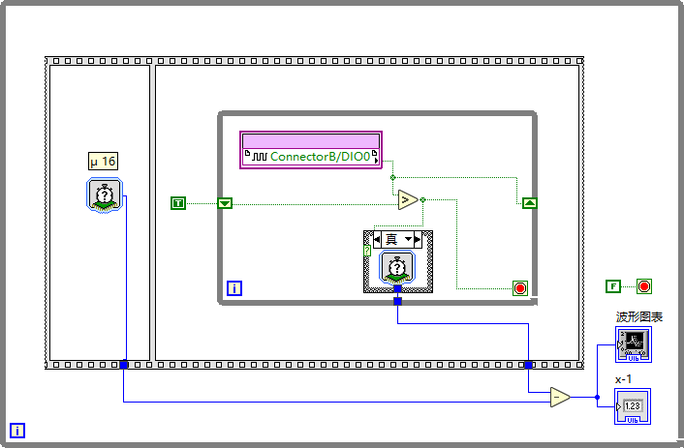
周期测量法 - μs 16位 （去除一个时间周期）

Slide 7
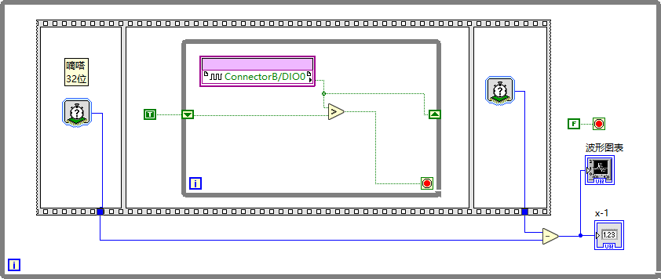
周期测量法 – 嘀嗒 32位
一般性的周期测量方法
为了进一步得提高精度，选择了嘀嗒

Slide 8
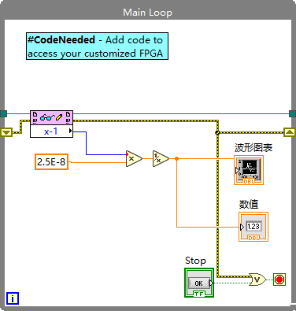
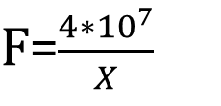
周期测量法 – 嘀嗒 32位 （上位机）
$F$=$\frac{{4∗10}^{7}}{X}$
进度提高到了+- 0.1

Slide 9
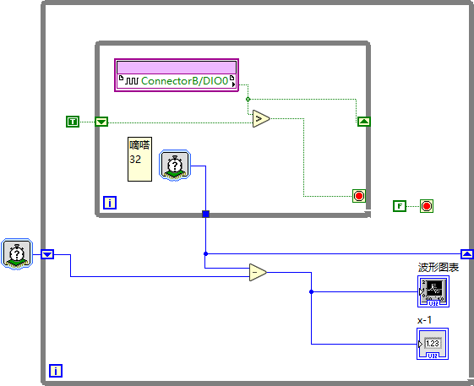
周期测量法 – 嘀嗒 32位（去除一个时间周期）
精度+-0.01

Slide 10
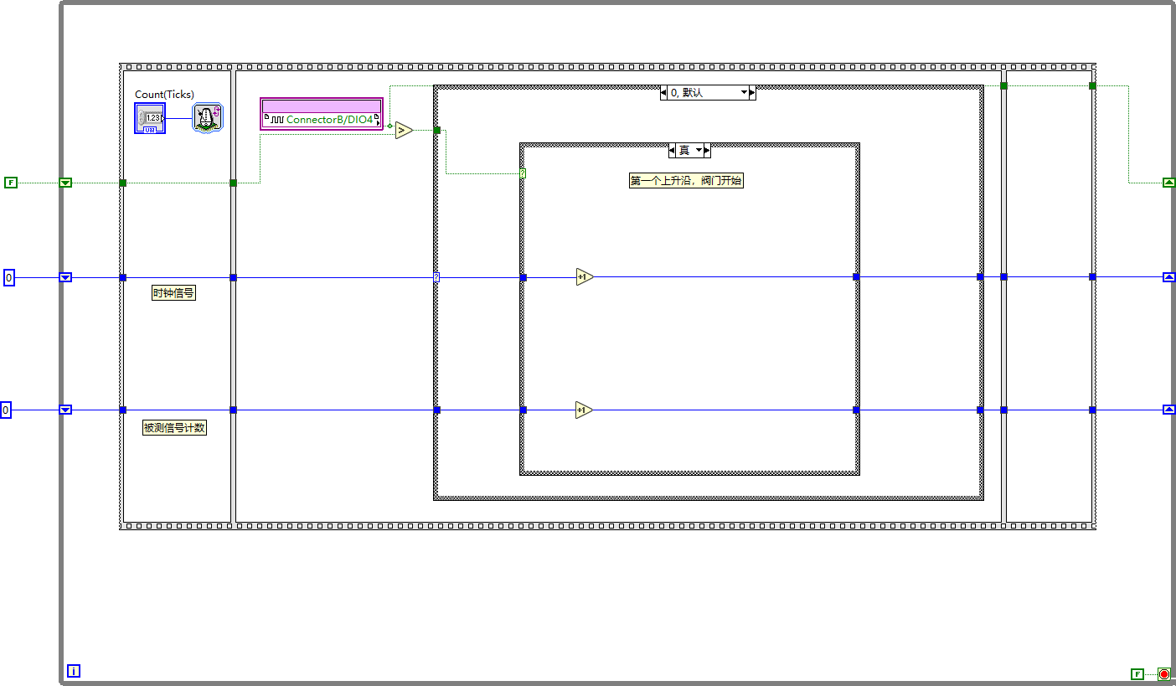
等精度测量 - 时钟个数为2*10^8

Slide 11
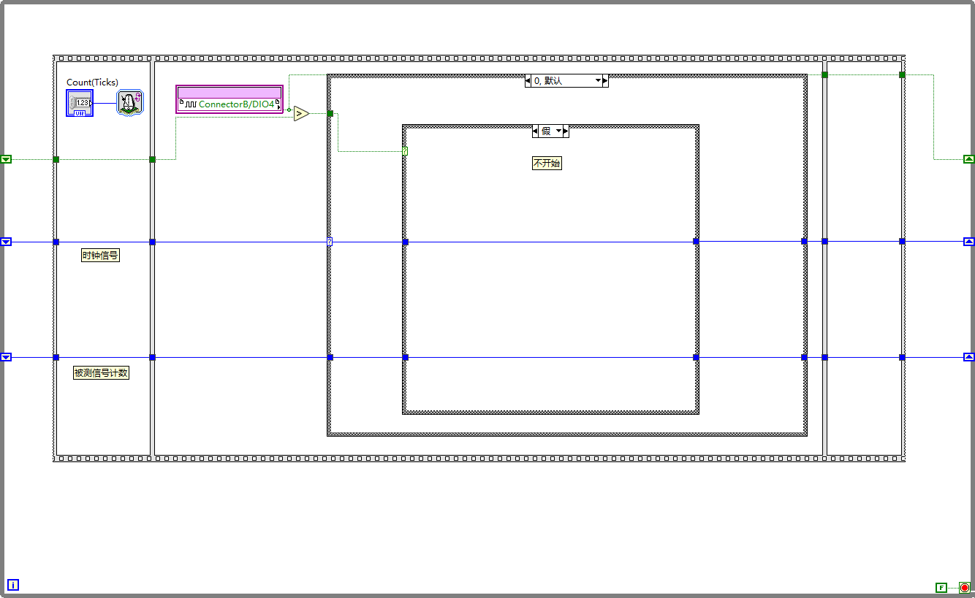
等精度测量 - 时钟个数为2*10^8

Slide 12
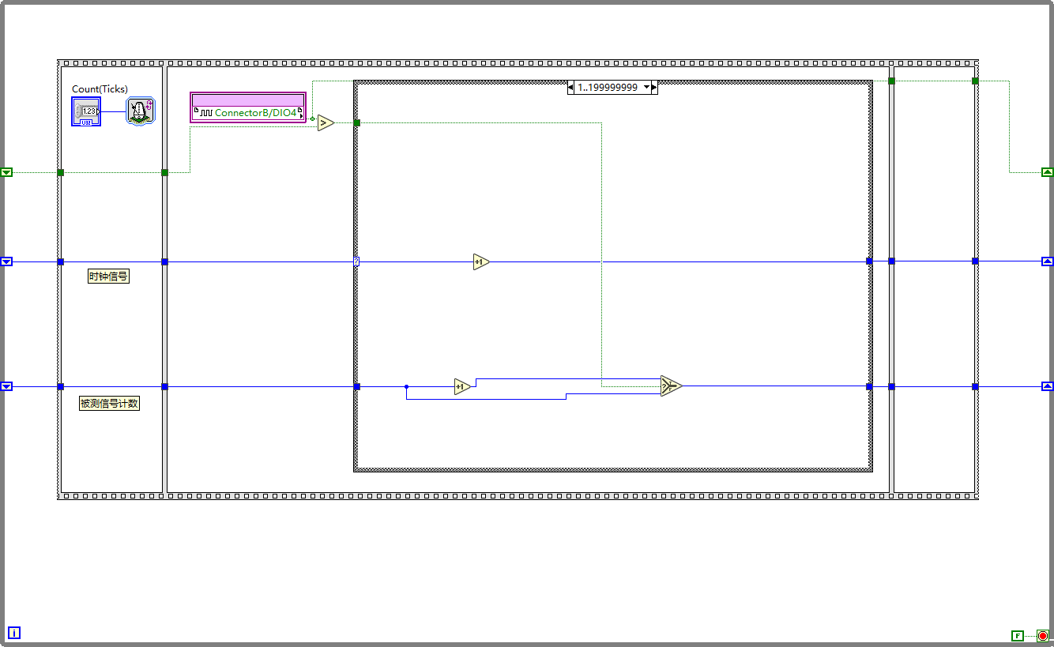
等精度测量 - 时钟个数为2*10^8

Slide 13
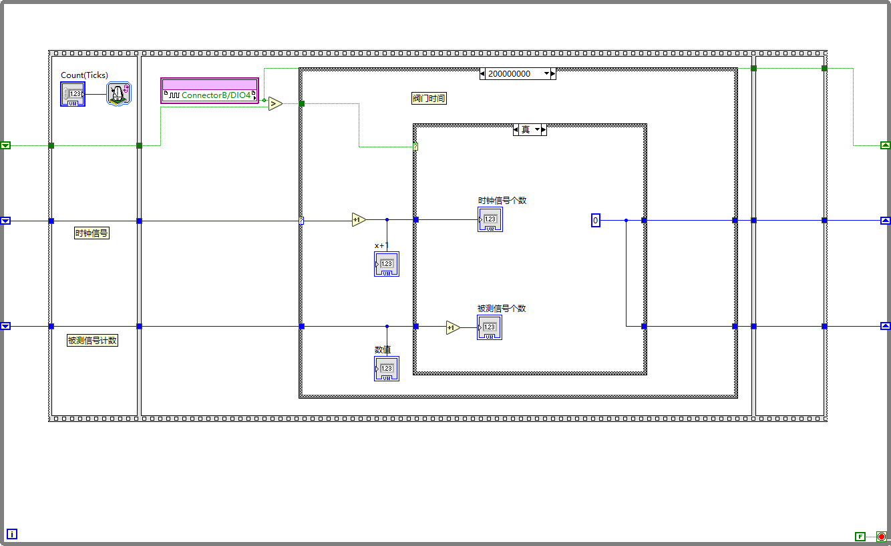
等精度测量 - 时钟个数为2*10^8

Slide 14
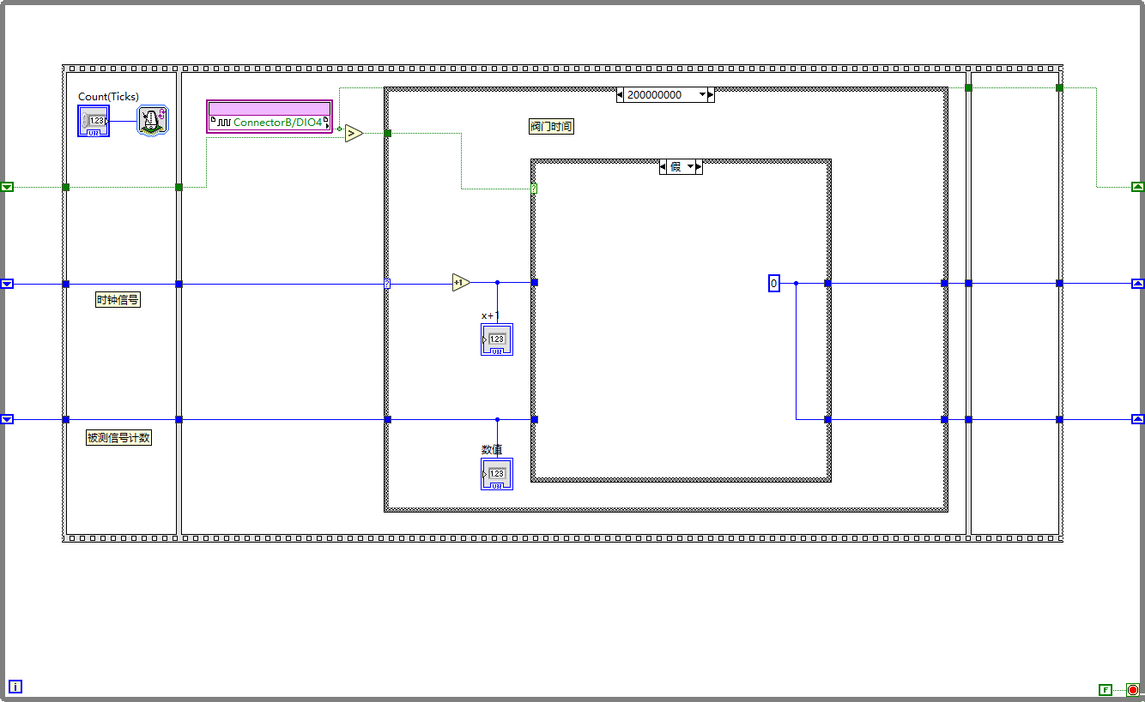
等精度测量 - 时钟个数为2*10^8

Slide 15
BUG
出现了问题，在20000000这个时刻，并没有出现 峰值，所以就没有数值

Slide 16
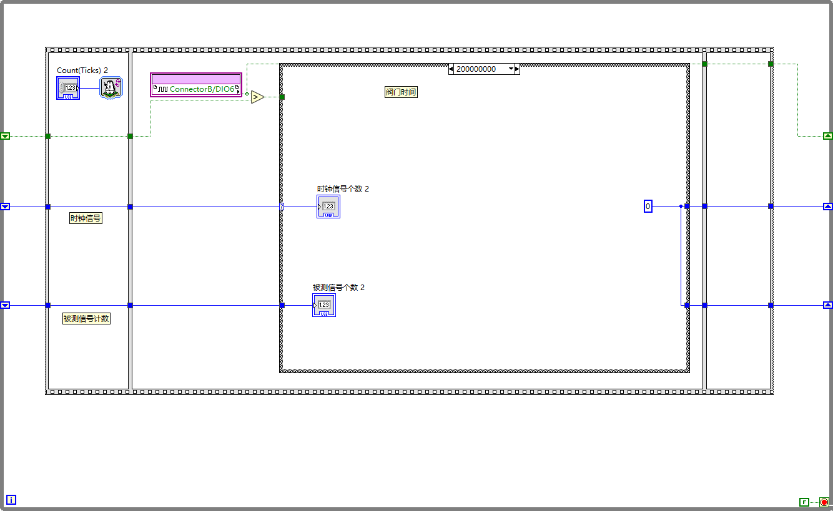
最终时刻的处理
波形存在偏差，所以最后一个门不判断上升沿

Slide 17
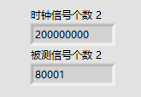

实验结果（进度不达标）
精度+-0.01

Slide 18
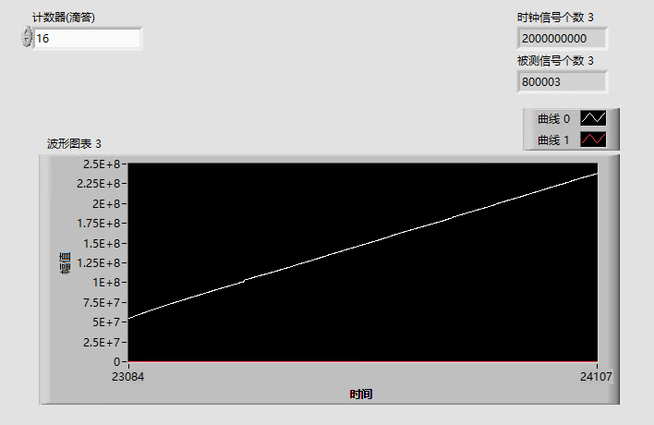
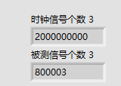

等精度测量 – 时钟个数为2*10^9（精度达标）
精度+-0.001

Slide 19
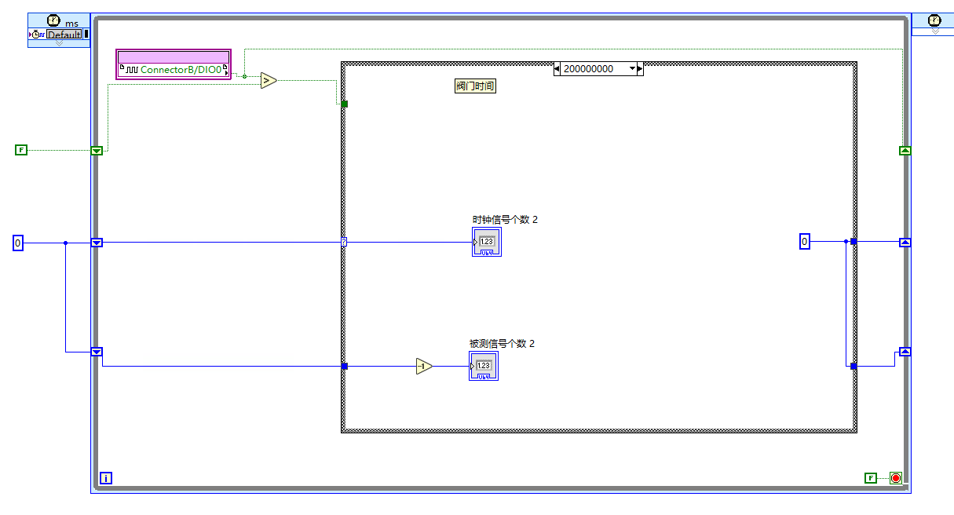
单周期循环计数
FPGA ：WavaFrequencyMeasurement2
RT：RT_WavaFrequencyMeasurement.vi

Slide 20
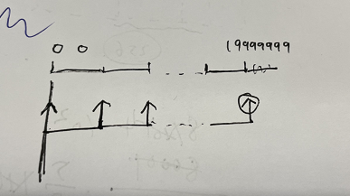
单周期循环计数
在19999999次循环的时候，会多计算一个边缘，该边缘属于20000000，
所以在20000000次的时候，减去一次。

Slide 21
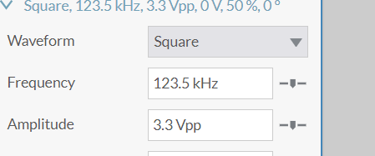





测试

